Slide 1
ფეხბურთელები

Slide 2
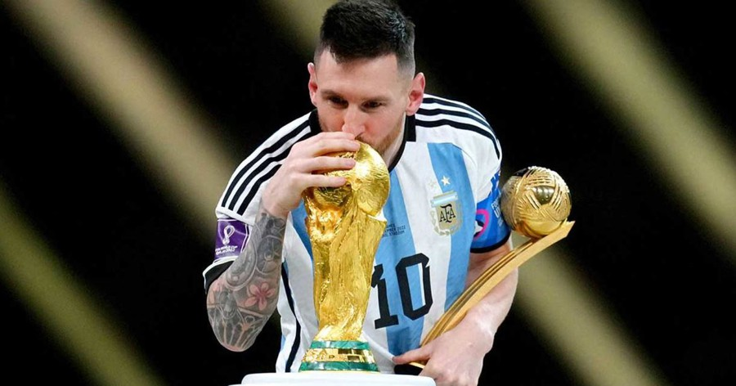
ლიონელ მესი
ლიონელ ანდრეს „ლეო“ მესი (ესპ. Lionel Andres Messi; დ. 24 ივნისი, 1987, როსარიო, სანტა-ფეს პროვინცია, არგენტინა) — არგენტინელი ფეხბურთელი, თავდამსხმელი. საფეხბურთო კლუბ „ინტერ მაიამის“ და არგენტინის ეროვნული ნაკრების კაპიტანი.

Slide 3
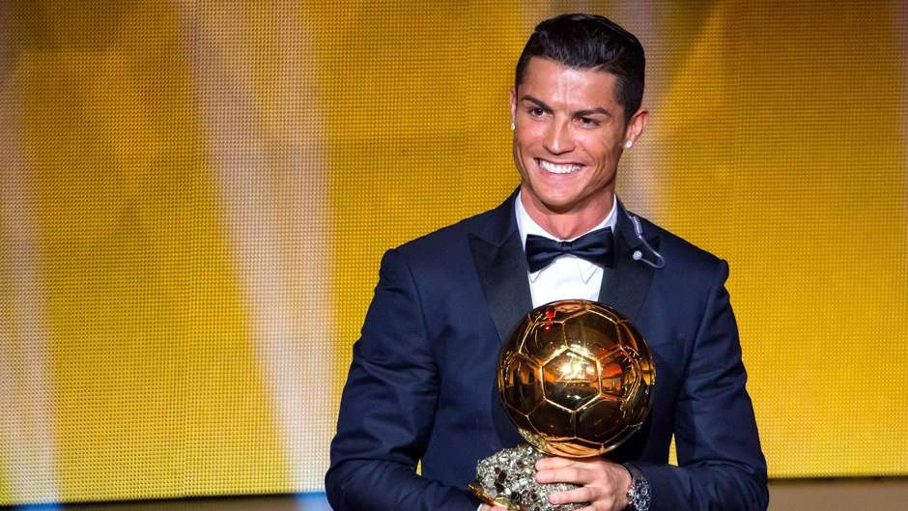
რონალდო
კრიშტიანუ რონალდუ დუშ სანტუშ ავეირუ (პორტ. Cristiano Ronaldo dos Santos Aveiro; დ. 5 თებერვალი, 1985) — პორტუგალიელი ფეხბურთელი, თავდამსხმელი. პორტუგალიის ეროვნული ნაკრების კაპიტანი.

